Slide 1
CSSセミナー 要素の配置編
2022 9 12
濱田

Slide 2
ブロック要素とインライン要素の違い
ブロック要素 ・・・ 行全体のまとまり
インライン要素 ・・・ 行の中の一部のまとまり

Slide 3
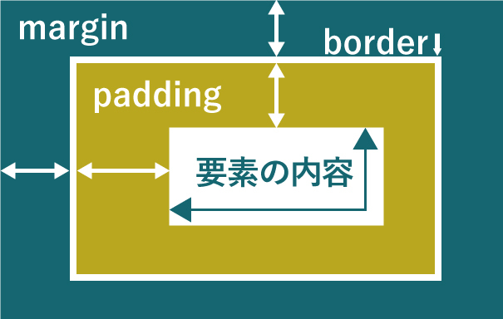
PaddingとMarginの違い
内側と外側の境界になっているのがborder
要素の内容とは、widthやheightで大きさを指定できる部分になる
Padding → 余白をborderの内側に作る
Margin → 余白をborderの外側に作る

Slide 4
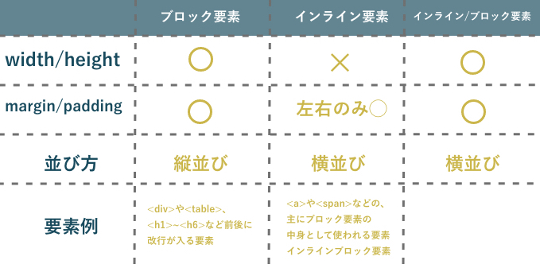
Paddingが効かないとき
paddingが効かないときは「インライン要素に指定していないか」ということを確認してください。 paddingが使えるのは「ブロック要素」か「インライン・ブロック要素」です。
要素には、以下の種類と特性があります。

Slide 5
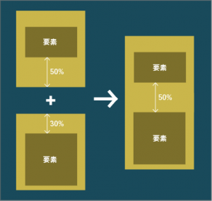
Marginが効かないとき①
marginが効かない時
marginが効かないと感じる原因として「marginの相殺」がある。
①marginがプラス同士の時
→大きい方のmarginが適用される 例えば…… 50pxと30pxが隣り合っていると、 50pxが適用されます。
②marginがマイナス同士の時
→小さい方のmarginが適用される 例えば……−20pxと−40pxが隣り合っていると、−40pxが適用されます。
③marginがプラスとマイナスの時
→差し引いたmarginが適用される 例えば……50pxと−30pxが隣り合っていると、20pxが適用されます。

